Slide 1
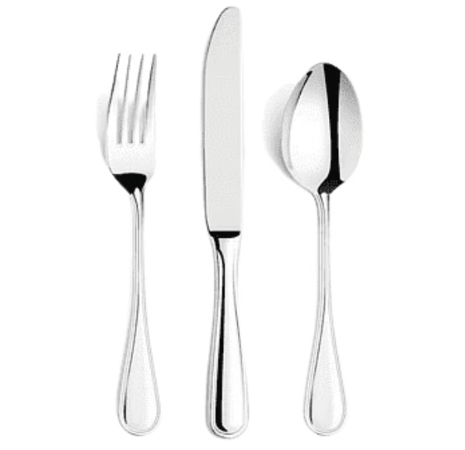


An toàn lao động trong sản xuất
Dao Muỗng Nĩa
Bài giảng hướng dẫn an toàn cho các công đoạn dập khuôn, gia công cơ học, mài sắc, đánh bóng và kiểm tra chất lượng.
Bản quyền thuộc An Toàn Nam Việt

Slide 2

Tình hình tai nạn lao động 6 tháng đầu năm 2024
1
Số vụ tai nạn
3.201 vụ, giảm 7,09% so với cùng kỳ năm 2023.
2
Số người bị nạn
3.065 người, giảm 6,04% so với cùng kỳ năm 2023.
3
Số người chết
346 người, giảm 1,98% so với cùng kỳ năm 2023.

Slide 3

Tai nạn lao động trong nhà máy
sản xuất dao muỗng nĩa
Tai nạn do máy cắt
Gây thương tích nghiêm trọng như cắt đứt ngón tay hoặc bàn tay.
Tai nạn do máy dập
Có thể gây kẹp chặt tay, dẫn đến gãy xương hoặc mất ngón tay.
Tai nạn do máy mài
Gây thương tích ở mắt hoặc vết thương nghiêm trọng trên tay.
Cháy nổ
Do không kiểm soát tốt nhiệt độ và hóa chất, gây thiệt hại lớn.

Slide 4

An toàn lao động khi dập khuôn
Đặc điểm công việc
1
Áp dụng áp lực cao để chuyển đổi nguyên liệu thành hình dạng cơ bản của sản phẩm.
2
Nguy cơ tai nạn
Bị kẹt tay hoặc các bộ phận cơ thể vào máy dập khuôn, gây chấn thương nghiêm trọng.
Biện pháp phòng tránh
3
Tuân thủ quy trình an toàn, sử dụng thiết bị bảo hộ, bảo trì máy móc định kỳ.

Slide 5

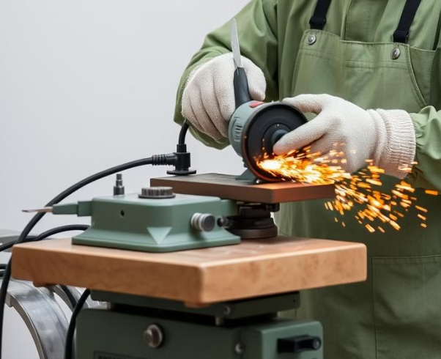


An toàn lao động khi
gia công cơ học
Đặc điểm công việc
Sử dụng máy mài, cắt và đục lỗ để hoàn thiện chi tiết sản phẩm.
Nguy cơ tai nạn
Bị thương do tiếp xúc với công cụ cắt sắc hoặc mảnh vụn bắn ra.
Biện pháp phòng tránh
Đào tạo kỹ năng, sử dụng thiết bị bảo hộ, bảo trì máy móc thường xuyên.

Slide 6



An toàn lao động khi mài sắc
Đặc điểm công việc
Nguy cơ tai nạn
Biện pháp phòng tránh
Sử dụng máy mài để tạo lưỡi sắc bén cho dao. Yêu cầu độ chính xác cao.
Bị cắt, bỏng do nhiệt, hoặc tổn thương mắt do bụi kim loại.
Sử dụng kính bảo hộ, găng tay, và áo chống nhiệt.
Kiểm tra máy mài thường xuyên.

Slide 7

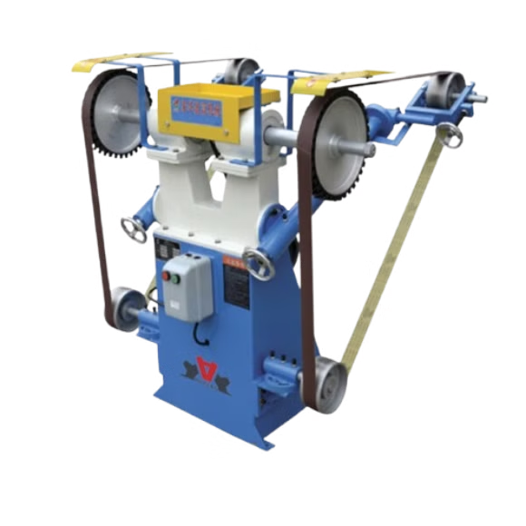


An toàn lao động khi đánh bóng
Đặc điểm công việc
Sử dụng máy đánh bóng để tạo bề mặt sáng bóng cho sản phẩm.
Nguy cơ tai nạn
Bị thương do tiếp xúc với máy đánh bóng hoặc hít phải bụi kim loại.
Biện pháp phòng tránh
Sử dụng thiết bị bảo hộ, duy trì môi trường làm việc sạch sẽ và thông thoáng.

Slide 8

An toàn lao động khi kiểm tra chất lượng
Đặc điểm công việc
Kiểm tra độ sắc bén, độ bền và phát hiện khuyết tật bề mặt sản phẩm.
Nguy cơ tai nạn
Bị thương do lưỡi dao sắc hoặc cạnh sắc của sản phẩm.
Biện pháp phòng tránh
Sử dụng găng tay chống cắt, đào tạo kỹ năng kiểm tra an toàn.

Slide 9
Quy định chung
Huấn luyện an toàn lao động
Thiết bị bảo hộ
Tổ chức các khóa huấn luyện an toàn lao động định kỳ cho công nhân.
Cung cấp và đảm bảo sử dụng đúng các thiết bị bảo hộ cá nhân.
Bảo trì thiết bị
Môi trường
Thường xuyên kiểm tra và bảo dưỡng máy móc, thiết bị sản xuất.
Duy trì không gian làm việc sạch sẽ, thoáng mát và đủ ánh sáng.

Slide 10

Xử lý tình huống khẩn cấp
1
Dừng máy
Ngay lập tức dừng hoạt động của máy móc khi xảy ra tai nạn.
2
Sơ cứu
Thực hiện sơ cứu ban đầu cho người bị nạn nếu cần thiết.
3
Gọi cấp cứu
Liên hệ dịch vụ y tế khẩn cấp nếu tình trạng nghiêm trọng.
4
Báo cáo
Thông báo cho quản lý và lập báo cáo chi tiết về sự cố.

Slide 11

Kết luận
1
Tuân thủ quy định
Việc tuân thủ các quy định an toàn lao động là rất quan trọng.
2
Đào tạo liên tục
Cần đào tạo thường xuyên về an toàn lao động cho công nhân.
3
Cải thiện môi trường
Duy trì môi trường làm việc an toàn, sạch sẽ để giảm thiểu tai nạn.

Slide 12

TÀI LIỆU THAM KHẢO
Bài kiểm tra an toàn lao động nhóm 3
Trắc nghiệm an toàn lao động nhóm 3
Bảng báo giá huấn luyện ATLD
Xem chi tiết
Tải về tài liệu (download)
Download tài liệu huấn luyện an toàn lao động sản xuất dao muỗng nĩa

